Slide 1
LENGUAJES Y PARADIGMAS DE PROGRAMACIÓN

Slide 2
Lenguajes y Frameworks

Slide 3
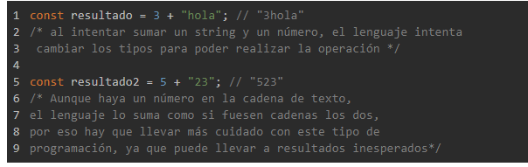


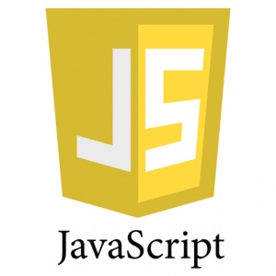


TIPADO DÉBIL

Slide 4

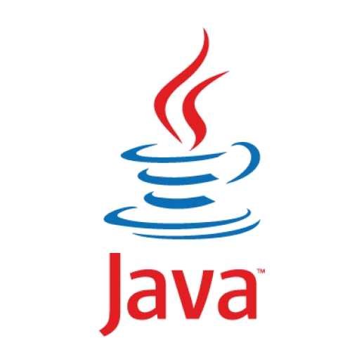
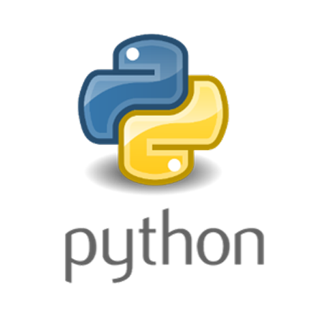
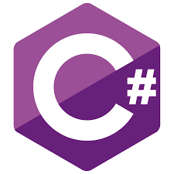
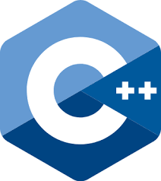
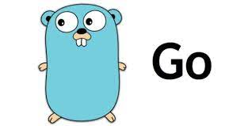
TIPADO FUERTE

Slide 5
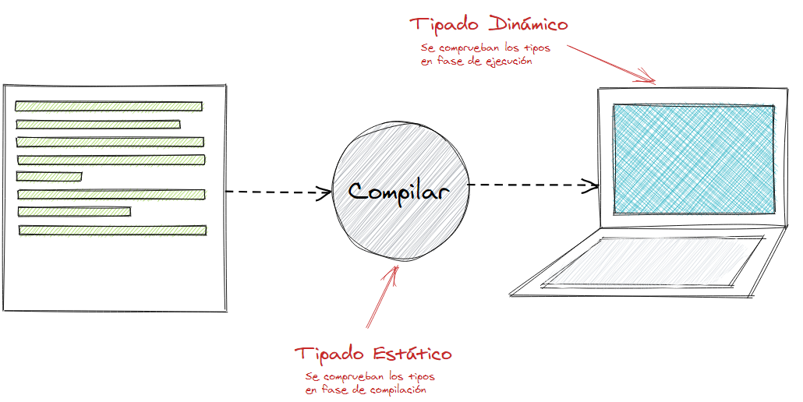
TIPADO DINÁMICO Y TIPADO ESTÁTICO

Slide 6
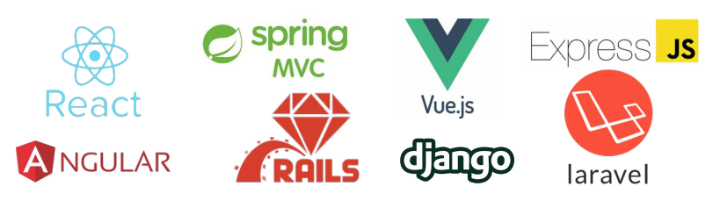
FRAMEWORKS

Slide 7
Paradigmas de Programación

Slide 8
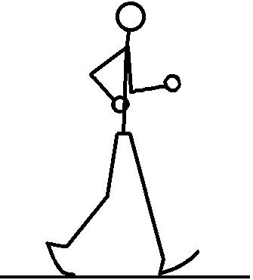
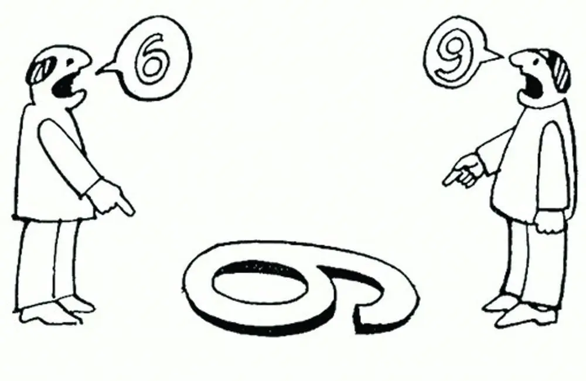

¿Qué es un paradigma?
Notes:
A la forma de pensar bajo un modelo, se lo llama PARADIGMA. Los programas con los que trabajamos, se manejan con paradigmas, para así poder unificar ciertas bases del código de programación bajo una serie de reglas, como una guía. Pero existen distintos paradigmas, y los programas pueden trabajar con uno de ellos o más. Estos paradigmas, por más que sean distintos, podemos optar por utilizar uno u otro y aún así llegar al mismo resultado; más allá de que habrá un paradigma que será el más indicado para resolver nuestro conflicto.

Slide 9


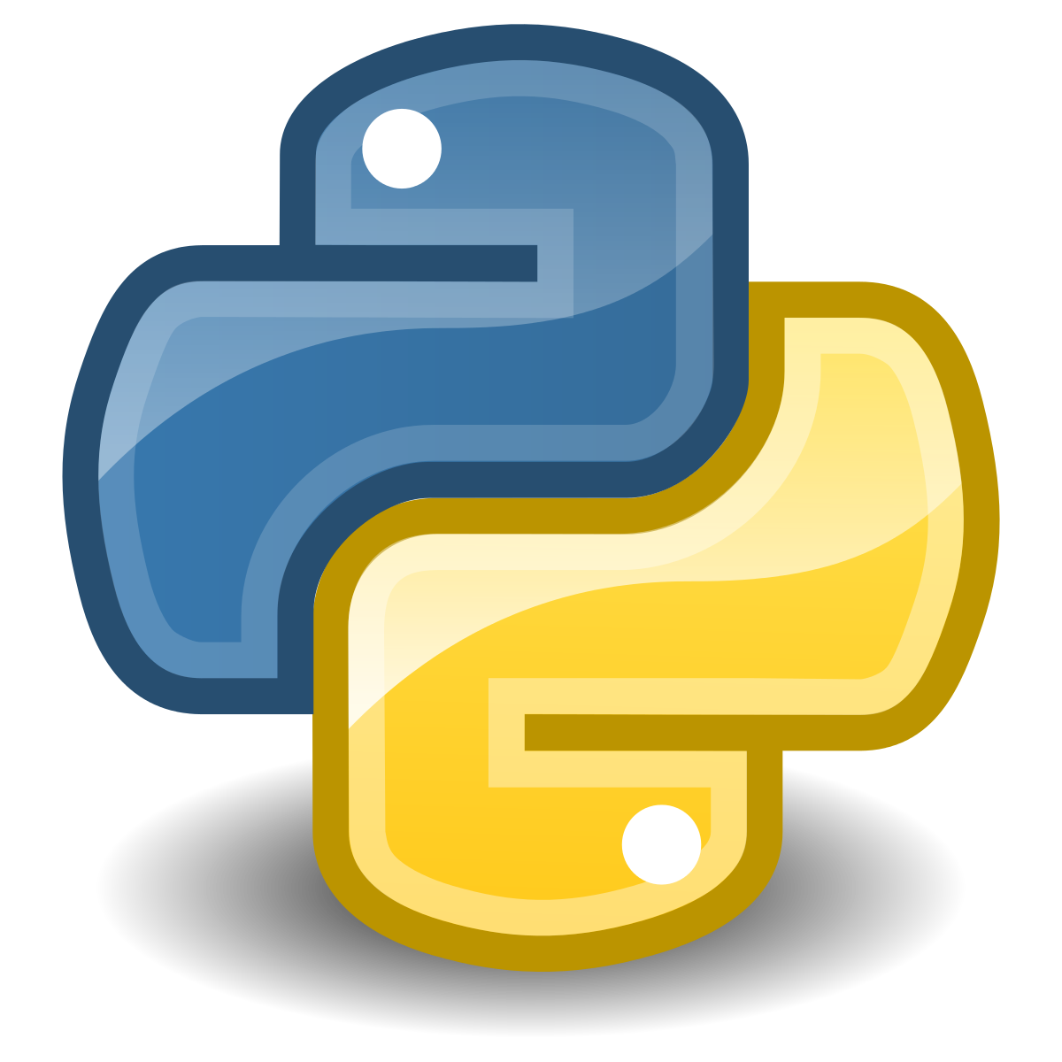
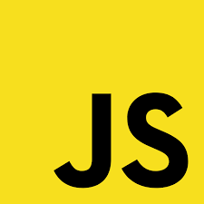

Paradigma de programación declarativa:
Multiparadigma:
Programación funcional
Programación lógica
Notes:
Programación declarativa: Se declaran condiciones, restricciones y demás, describiendo el problema, y el resultado final que se busca: lo que debe realizar el programa. La solución se obtiene mediante mecanismos internos de control, sin especificar exactamente cómo encontrarla. Ya existen métodos, funciones por debajo, que van a hacer lo que le informamos al sistema. Dentro de la programación declarativa tenemos:
· Programación lógica: se basa en los conceptos de lógica matemática. En lugar de desarrollar pasos e instrucciones, utiliza reglas lógicas para consultar al sistema y éste infiere qué hacer en base a dichas reglas establecidas. Este paradigma no gira en torno al cómo, sino al qué: se trabaja de forma descriptiva, estableciendo relaciones entre entidades. Ej: Prolog.
· Programación funcional: La fortaleza de este paradigma radica en que siempre que a la función X se le pase el valor A, ésta va a devolver el valor B. Divide el sistema en varios pedazos; cada pedazo es una función, y una función hace solo una cosa, por ejemplo, multiplicar los números, obtener un dato, etc. Los resultados se van pasando entre funciones y utilizándose para las siguientes. Por ejemplo, una función evalúa si los datos q puso el usuario son correctos, luego esos datos pasan a otra función, que evalúa según dichos datos, si va a mostrarle una página u otra, etc. Ej de este paradigma: Rust
Programación multiparadigma: Algunos lenguajes de programación pueden utilizar más de un paradigma. Ejemplo: en JavaScript se puede escribir código tanto con el paradigma estructurado como con programación orientada a objetos e incluso utilizar el paradigma funcional. Ruby y Python también son lenguajes multiparadigma.

Slide 10
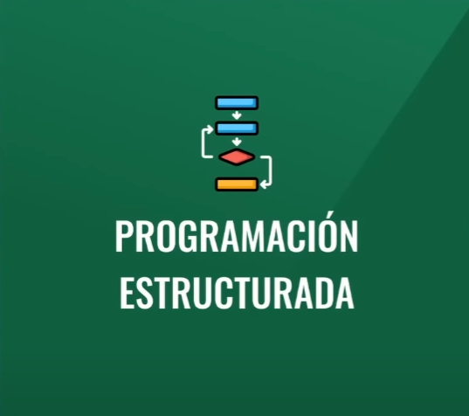
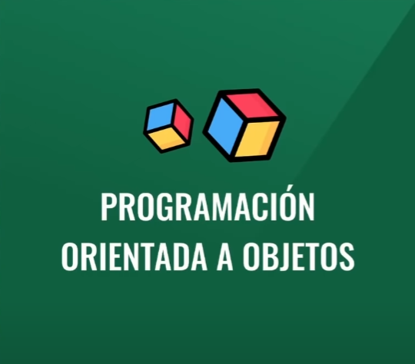
Paradigmas de programación imperativa

Slide 11
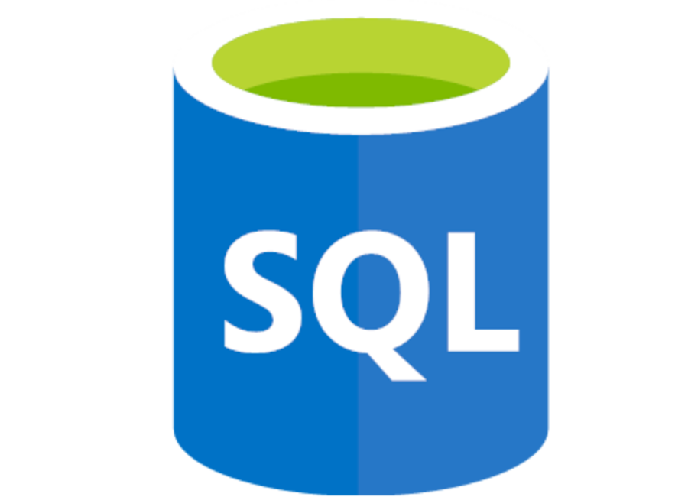
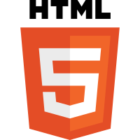
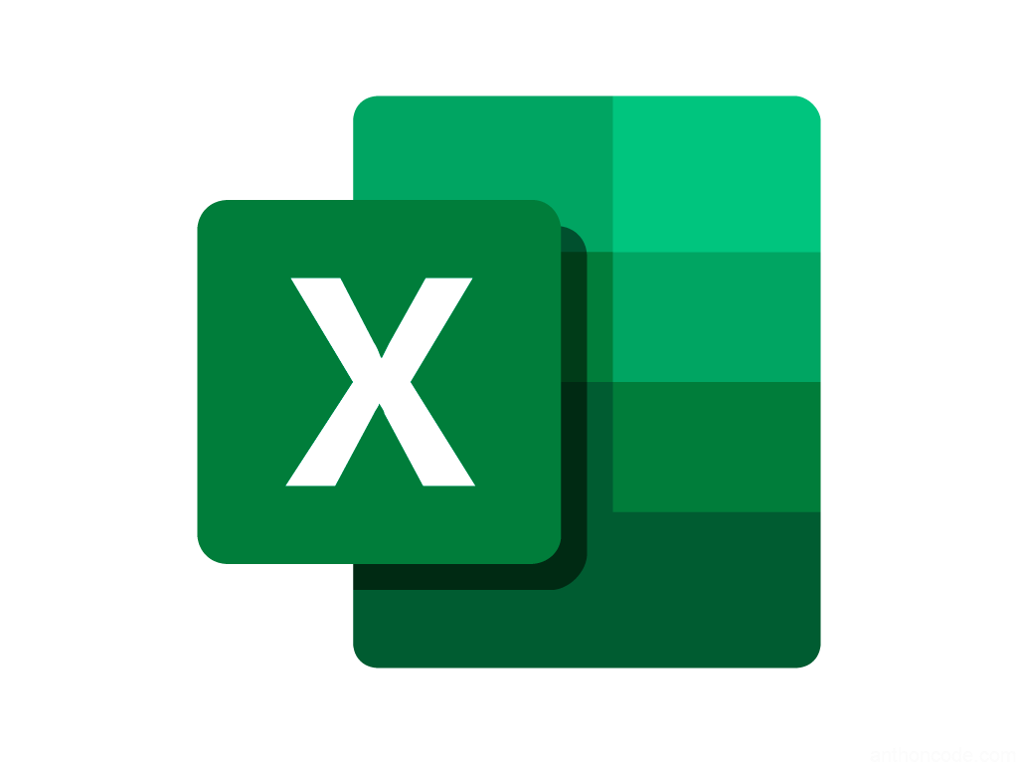


Lenguaje específico de dominio (DSL)

Slide 12
Del código al ejecutable

Slide 13
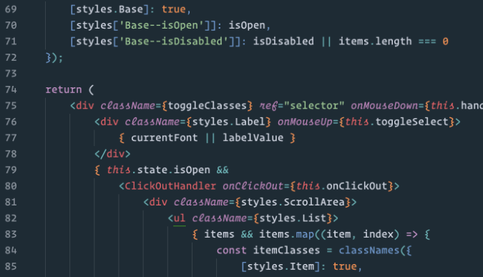
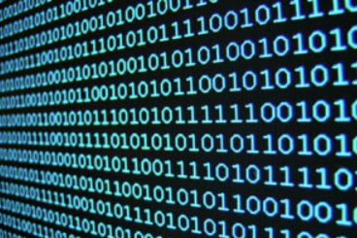
CÓDIGO FUENTE:
CÓDIGO MÁQUINA:
instrucciones escritas en un lenguaje de programación legible por humanos
resultado obtenido luego de la compilación, lenguaje de máquina o binario

Slide 14
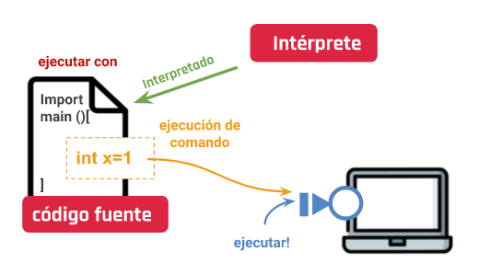
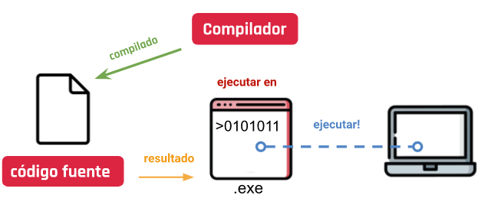
INTÉRPRETE:
COMPILADOR:
Este proceso, hace un análisis línea por línea en cada sistema en donde se ejecuta el código fuente, traduciendo en el momento a un código máquina que la misma entiende.
Toma el código fuente y lo transforma en el programa ejecutable escrito en código máquina.

